Slide 1
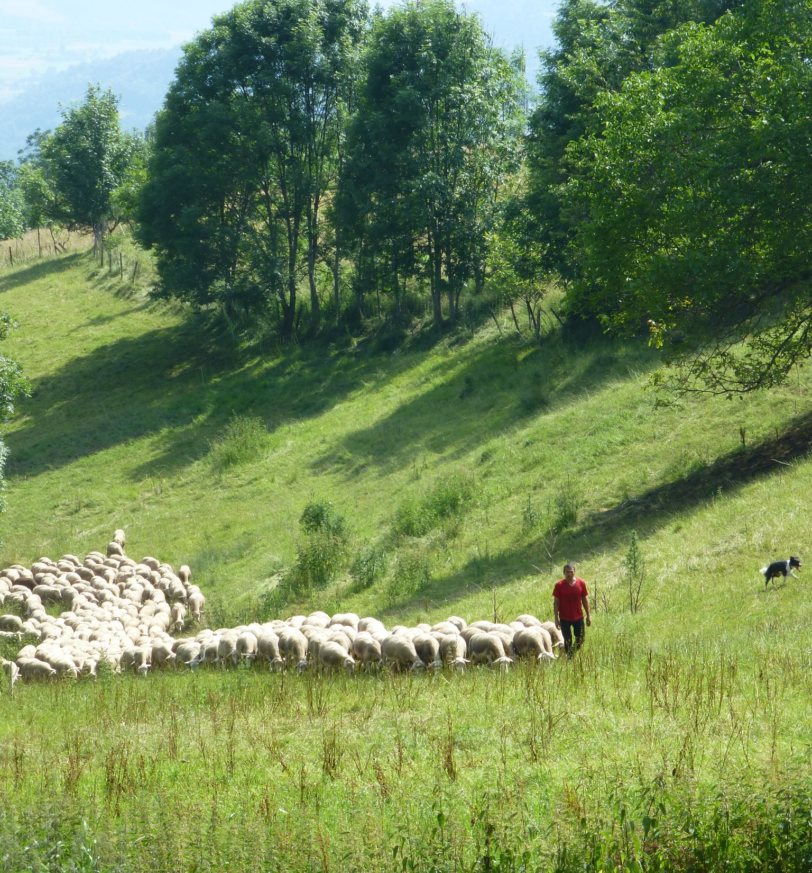
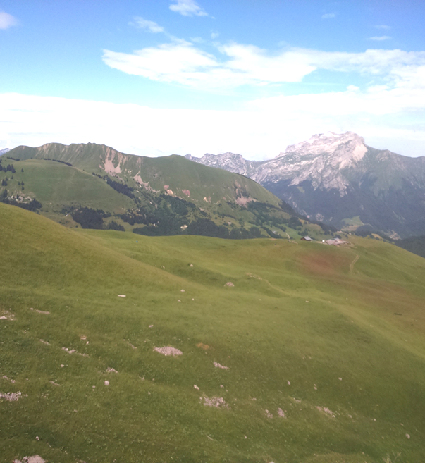



Les contacts techniques :
Direction Départementale des Territoires :
04 79 71 73 73
Chambre d’agriculture Savoie Mont-Blanc :
04 79 70 86 87 - 06 19 37 16 09
Société d’économie Alpestre :
04 79 33 83 02 - 06 50 19 15 19
Les signataires et les partenaires de la Charte
Charte
de gestion des DPB en alpages collectifs
Un acte d’engagement collectif, pour :
Eviter l’érosion des aides DPB sur les surfaces collectives
Assurer les transferts de DPB sur la base d’un Prévisionnel de Montée en alpage,
Élaborer des règles de bonnes pratiques pour un usage pastoral collectif,
Favoriser une plus grande synergie entre les différents partenaires,
S’appuyer sur une démarche participative avec tous les usagers.
La charte de gestion des DPB procède d’une démarche volontaire. Elle constitue une déclaration d’intention en faveur d’objectifs partagés qui permettent d’assurer une gestion dynamique des alpages. Elle constitue en outre un outil potentiel d’animation. Il s’agit d’un acte d’engagement pour prendre en main et garder la maîtrise du territoire.
La charte a valeur de contrat entre les différents partenaires départementaux, les groupements pastoraux et les éleveurs.
Christophe LEGER, Suaci Montagn’Alpes
Albert TOURT, Société d’économie alpestre
Denis LABBÉ,
Préfet de Savoie

Slide 2
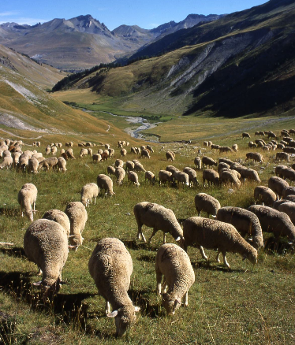
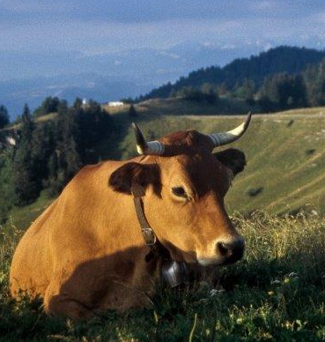
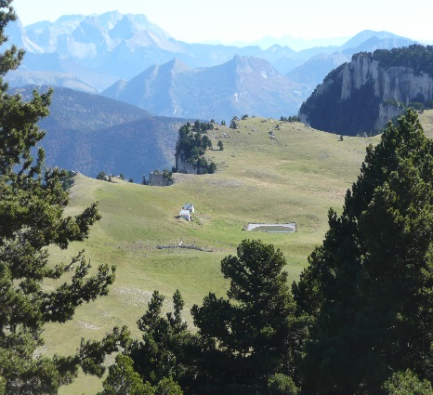
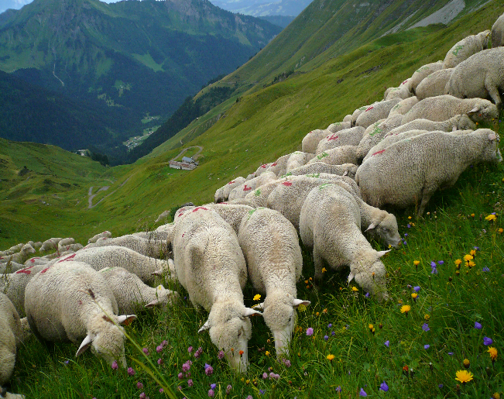
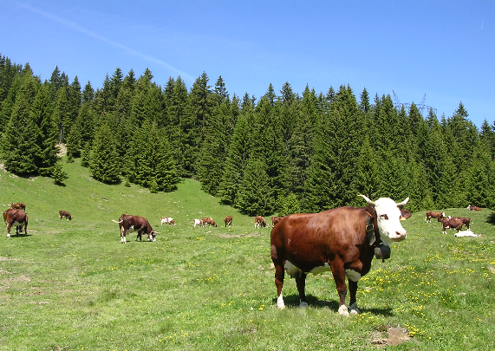
Gestion des offres
et des demandes de DPB
La gestion des besoins et des offres de droits sera
ajustée au niveau départemental, sur la base d’un prévisionnel de montée en alpage transmis par les éleveurs, pour optimiser le traitement des droits entre le besoin des nouveaux éleveurs, des exploitations en croissance et les disponibilités des agriculteurs sortants.
Le niveau départemental assurera le fonctionnement de la bourse entre les différents services techniques (SEA73, DDT, Chambre d’agriculture).
Un comité départemental, représentant
l’ensemble des partenaires, sera chargé du suivi
et de l’évaluation de l’opération.
Différentes situations de mouvements de DPB :
1.Disponibilité de DPB
(cessation / diminution des effectifs)
- Cessation d’activité ou arrêt de la montée en alpage,
- Diminution du cheptel emmontagné ou diminution du temps passé sur l’alpage,
- Changement d’alpage avec diminution du potentiel d’activation,
- Perte de surface.
2. Besoin de DPB
(création / augmentation d’effectifs)
- Nouvel éleveur au sein du GP
- Augmentation du cheptel emmontagné ou augmentation du temps passé en alpage
- Changement d’alpage avec augmentation du potentiel d’activation,
- Reconquête de surface
Contexte
La nouvelle programmation de
la PAC 2015-2020 a modifié
l’attribution des soutiens des
aides. La reconnaissance des
surfaces peu productives permet,
dès l’année 2015, de créer des
DPB (droit a paiement de base)
sur les territoires pastoraux.
Le détenteur de ces droits est
l’exploitant agricole.
La gestion du mouvement des
effectifs devra être accompagnée
par le traitement des transferts des
DPB, pour conserver l’activation
des droits sur les alpages d’une part
et pour veiller à la dynamique pour une bonne gestion des surfaces collectives d’autre part.
Cadre partenarial
Les partenaires techniques ont
pour mission d’accompagner les
signataires de la charte.
En plus de la promotion de cette
dernière, ils s’engagent à faciliter
la mise en œuvre de ses objectifs
par la création d’un comité départemental de gestion des DPB activés sur les surfaces pastorales.
Les partenaires :
L’État, représenté par la
Direction Départementale
des Territoires,
La Chambre d’agriculture Savoie Mont-Blanc,
La société d’économie alpestre.
Définition des DPB :
Droit à paiement de base, aide
découplée remplaçant les DPU, dont les surfaces pastorales sont désormais dotées, sur la base du prorata temporis des animaux emmontagnés.
Les DPB ne sont pas attachés à l’alpage et peuvent être activés ailleurs.
Les DPB peuvent se transférer
entre agriculteurs par une clause établie entre le sortant et le repreneur.
Les transferts peuvent s’effectuer
également dans le cadre d’un
changement d’utilisateur des
surfaces au sein d’un même alpage
collectif ou entre alpages (Clause C).
Si les transferts ne sont pas réalisés en fonction des variations interannuelles de montées en alpage, les DPB non activés pendant 2 ans remontent à la réserve nationale.

